Slide 1

DON’T TOUCH ME
5mm
권다솜, 김세희, 김지영, 류지원

Slide 2
INDEX
프로젝트 배경
02
프로젝트 구조
04
기대효과
01
03
05
프로젝트 개요
프로젝트 소개

Slide 3
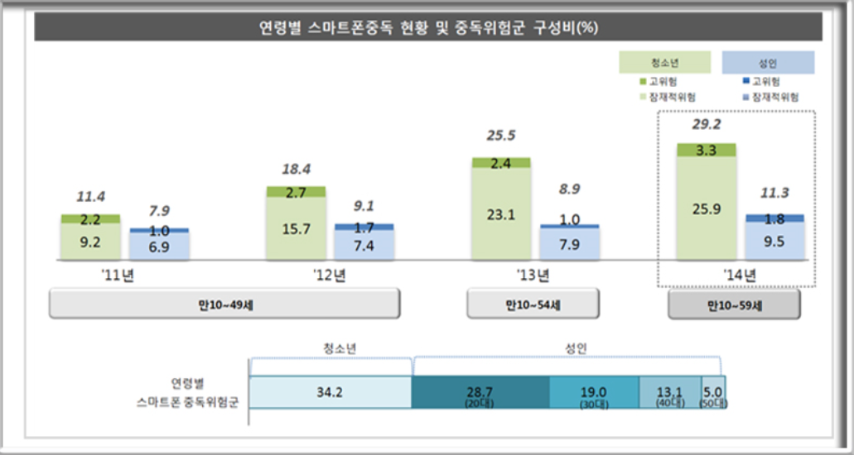

프로젝트 배경
01

Slide 4
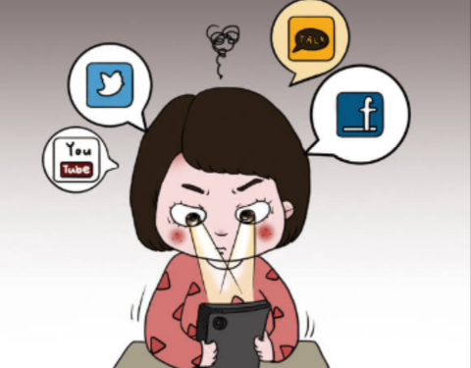
프로젝트 개요
02

Slide 5
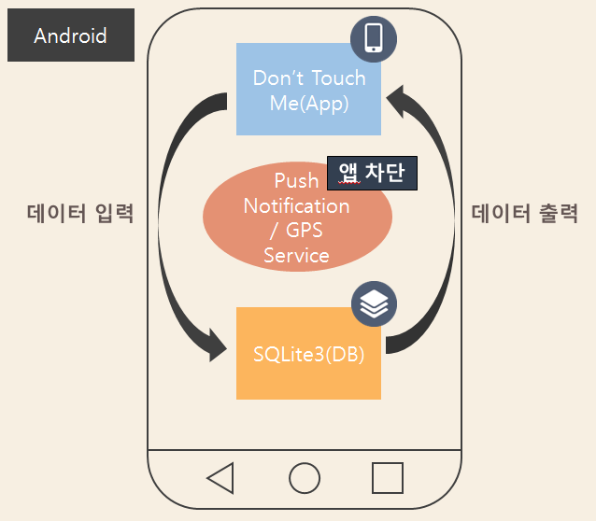
프로젝트 구조
03

Slide 6
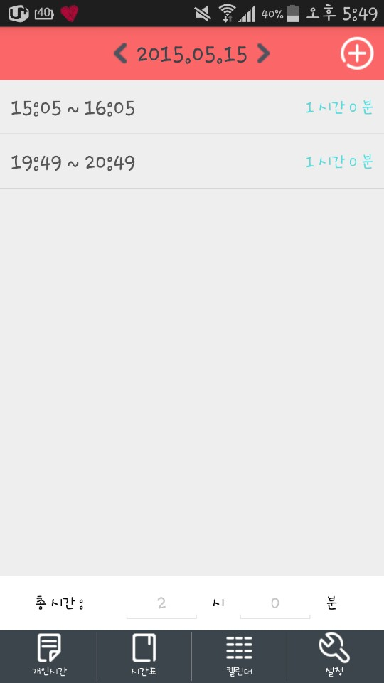
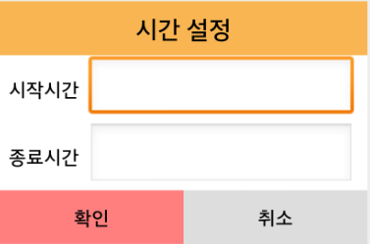
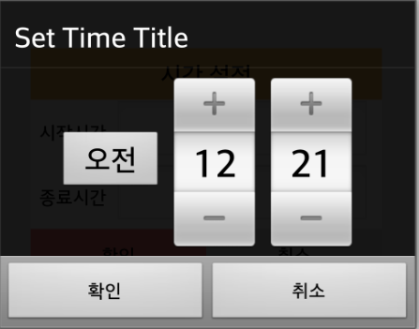
프로젝트 결과물
04

Slide 7
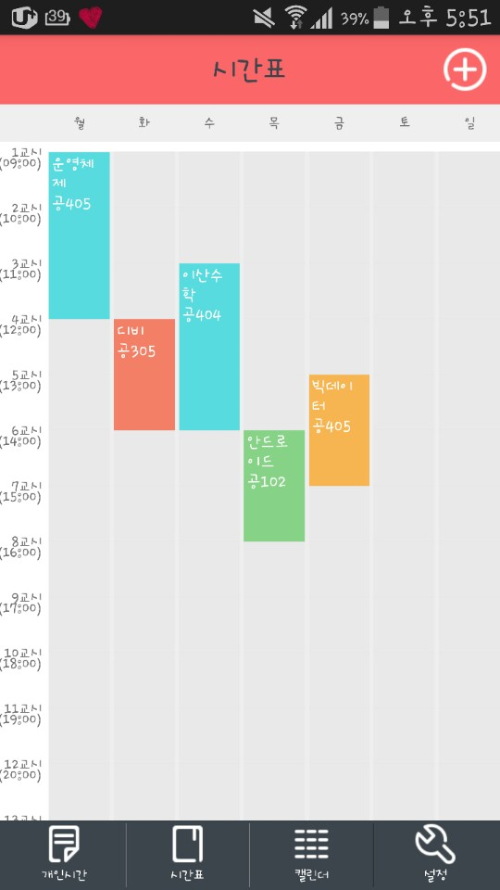
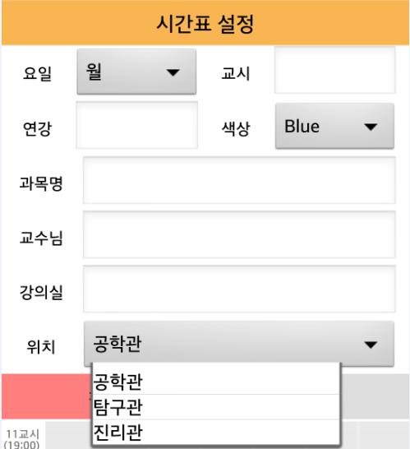
프로젝트 결과물
05

Slide 8
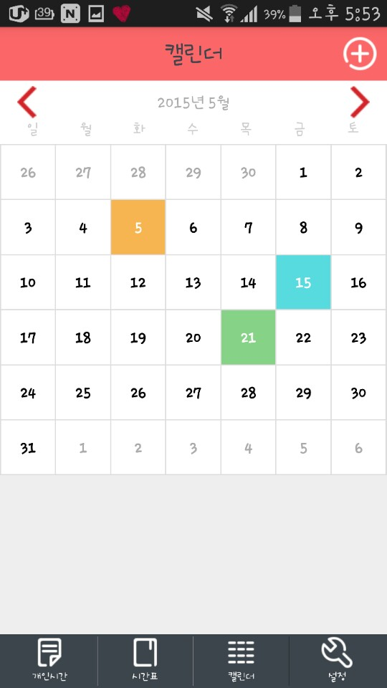
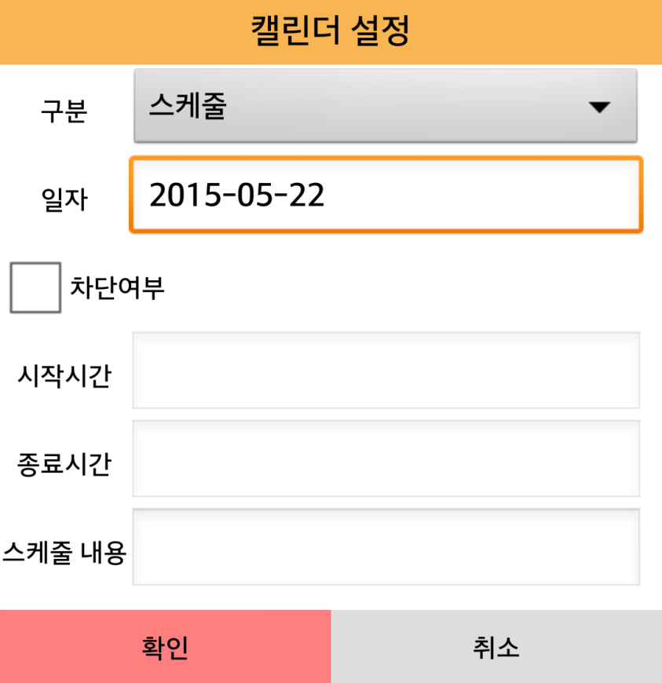
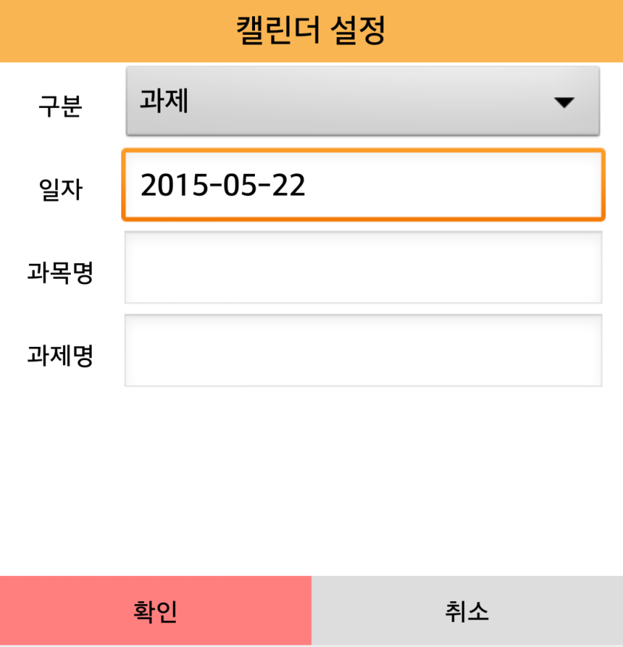
프로젝트 결과물
06

Slide 9
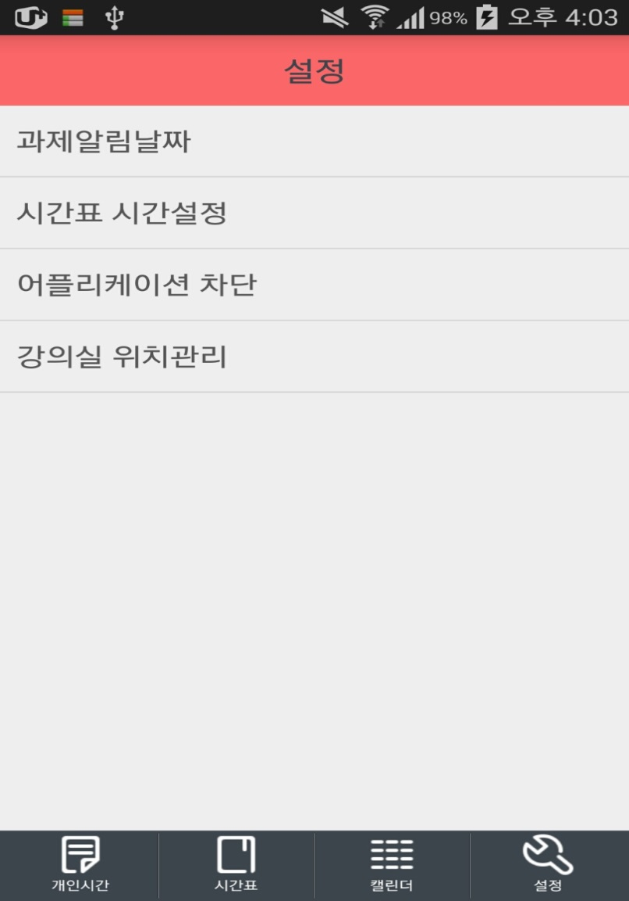
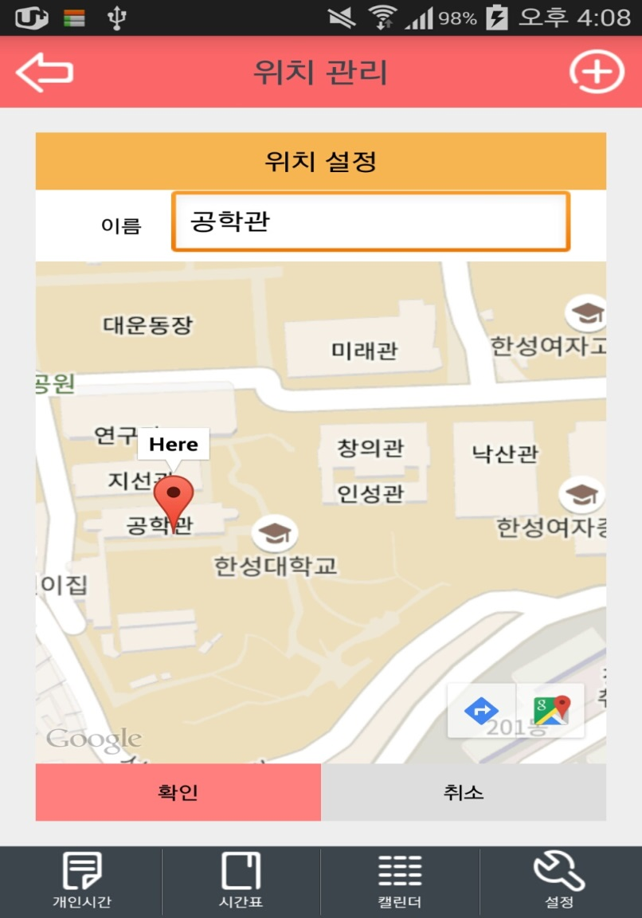
프로젝트 결과물
07

Slide 10

기대효과
08

Slide 11
The End +

